Slide 1
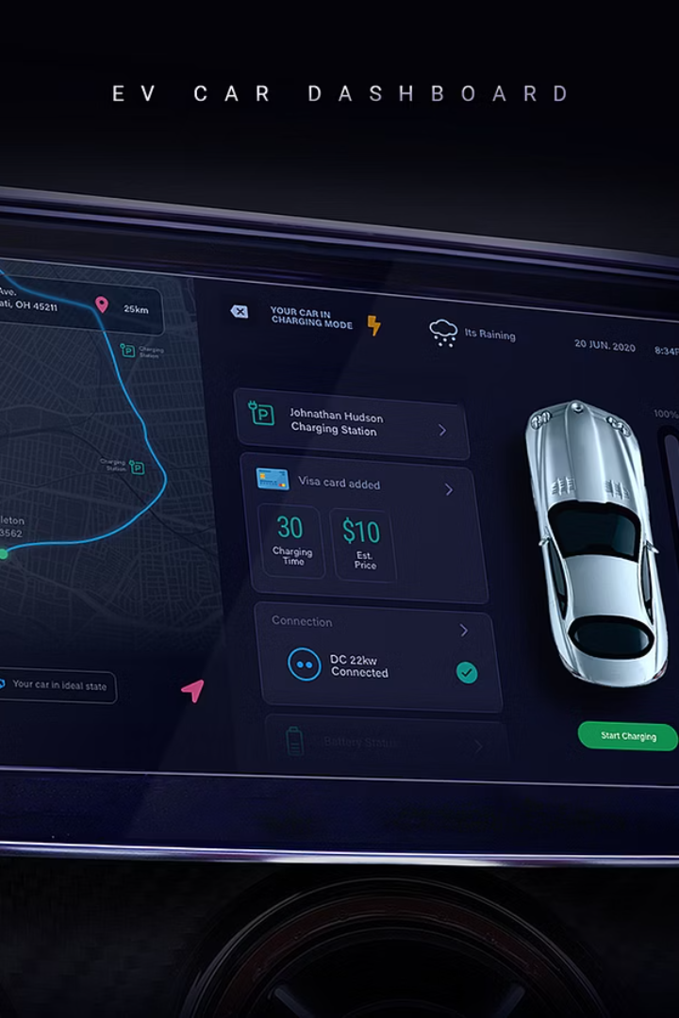
Inteligencia Artificial en Automóviles
En los últimos cinco años, la inteligencia artificial (IA) ha revolucionado la industria automotriz con avances sorprendentes. La adopción de IA crece a un ritmo del 35% anual, impulsando tecnologías innovadoras que transforman la experiencia de conducción y seguridad.
Se estima que para este año 2025, la inversión global en IA aplicada a automóviles alcanzará los 25 mil millones de dólares, demostrando la importancia y el potencial de esta tecnología en el futuro del transporte.

Slide 2
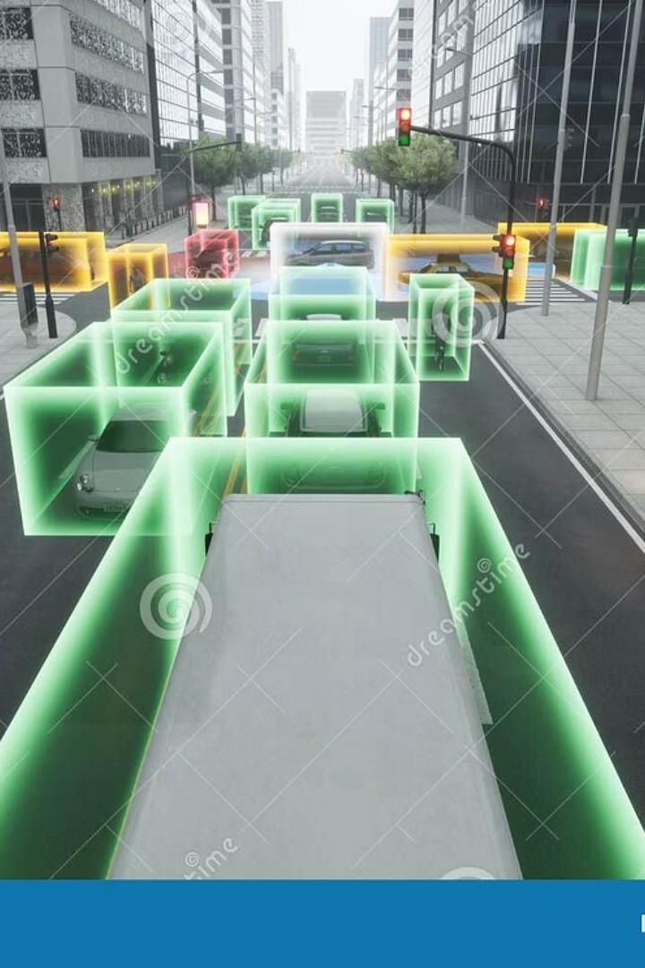
Conducción Autónoma: El Futuro en Marcha
1
Niveles de Automatización
La SAE define niveles del 0 al 5, desde sin automatización hasta conducción completamente autónoma.
2
Waymo y Cruise
Liderando pruebas de Nivel 4 en entornos urbanos, acercando la conducción autónoma comercialmente viable.
3
Tesla Autopilot
Ha evolucionado de simple asistencia a una conducción semi-autónoma limitada y en expansión.
4
Inversión Estratégica
GM invierte $10 mil millones para potenciar la tecnología de Cruise entre 2023 y 2025.

Slide 3
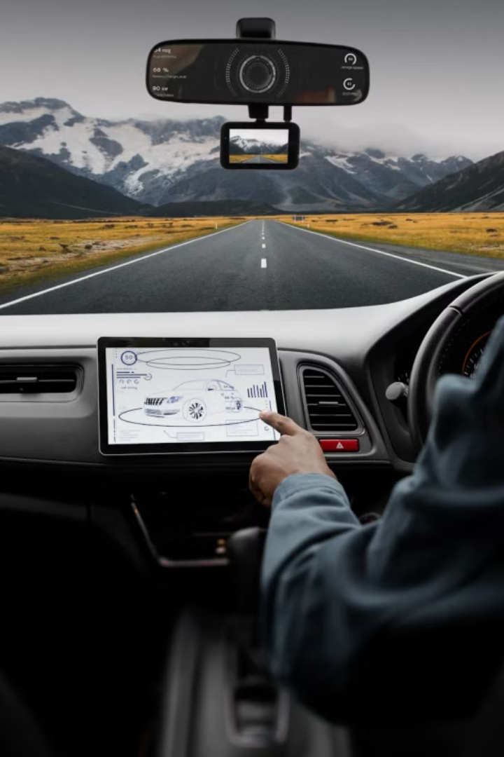
Asistencia al Conductor Avanzada (ADAS)
Sistemas Principales
Frenado automático de emergencia
Control de crucero adaptativo
Asistencia de mantenimiento de carril
Impacto en Seguridad
Se a comprobado que se a reducido en un 27% en accidentes gracias a estas tecnologías.
Normativas Europeas
Euro NCAP impulsa la adopción estableciendo estándares rigurosos para ADAS.
Casos de Éxito
Ejemplos destacados incluyen Volvo City Safety y Subaru EyeSight.

Slide 4
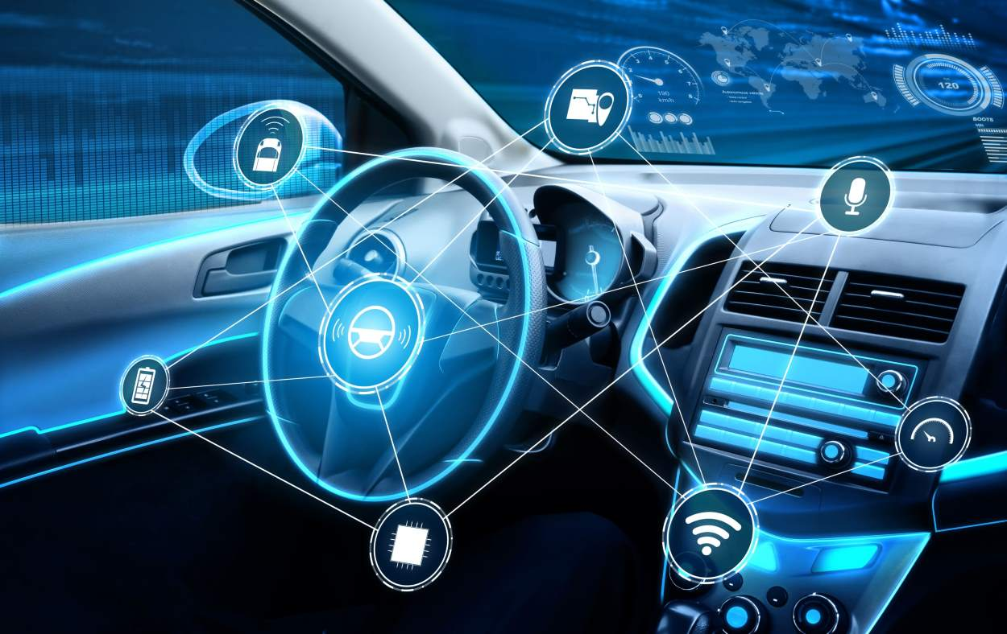
Sistemas de Infoentretenimiento Inteligentes
Reconocimiento de Voz
Personalización y Predicción
Integración con Apps
La IA permite respuestas rápidas y naturales integrando asistentes como Google Assistant, Alexa y Siri.
Los sistemas anticipan rutas y preferencias musicales adaptándose al conductor y condiciones de tráfico.
Acceso directo a aplicaciones populares como Spotify y Waze, mejorando la experiencia digital a bordo.

Slide 5

Mantenimiento Predictivo
Detección Temprana
Reducción de Tiempo de Inactividad
Los sensores y algoritmos detectan fallos antes de que causen averías graves.
McKinsey reporta un 40% menos de paradas inesperadas mediante mantenimiento predictivo.
Casos Aplicados
Ahorro Económico
BMW y Mercedes-Benz lideran con sistemas Condition Based Service y Predictive Maintenance.
Deloitte estima hasta 25% de reducción en costos de mantenimiento para flotas modernas.

Slide 6
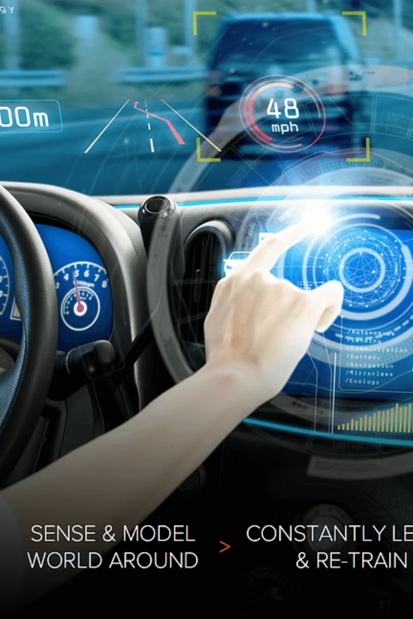




Optimización de la Experiencia del Usuario
Configuración Personalizada
Iluminación y Climatización
Selección Inteligente
Ajustes automáticos de asiento, espejos y perfil de conducción según usuario.
IA adapta el ambiente interior para mayor confort prediciendo preferencias.
Recomendación de música y podcasts basados en el estado de ánimo del conductor.
Acceso Biométrico
Seguridad avanzada con reconocimiento facial y huella para encendido y desbloqueo.

Slide 7









Seguridad Mejorada con IA
Monitoreo por Sensores
Detección de Fatiga
Cámaras y sensores analizan expresiones y movimientos para evaluar estado de alerta.
Supervisión continua del conductor para identificar signos de sueño o distracción.
Impacto Real
Alertas Preventivas
La NHTSA reporta reducción del 30% en accidentes por fatiga gracias a estas tecnologías.
Notificaciones y asistencia para evitar accidentes en situaciones de riesgo.

Slide 8

Desafíos y Consideraciones Éticas
Privacidad de Datos
Garantizar la protección y confidencialidad de la información personal del conductor.
Sesgos en IA
Abordar posibles parcialidades en algoritmos que pueden afectar decisiones y seguridad.
Responsabilidad Legal
Definir claramente quién responde en accidentes involucrando vehículos autónomos.
Regulación Necesaria
Crear normativas y estándares internacionales para un desarrollo seguro y ético.

Slide 9
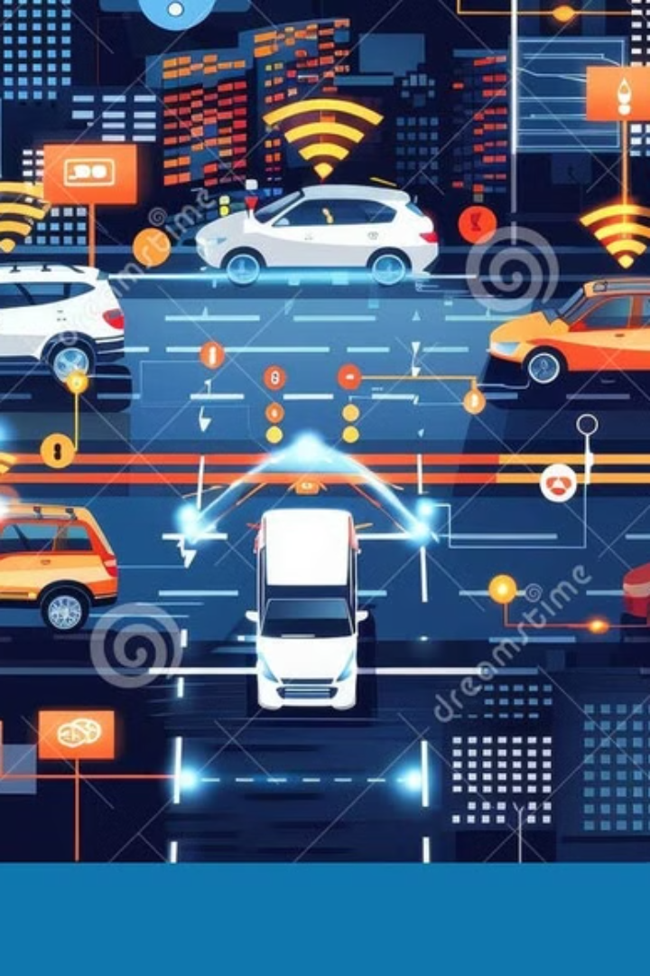




Tendencias Futuras (2024-2029)
IA en Todo el Vehículo
Mayor penetración de IA en seguridad, eficiencia y personalización integral.
Vehículos Totalmente Autónomos
Desarrollo hacia sistemas sin intervención humana, ampliando la autonomía Nivel 5.
Sostenibilidad y Eficiencia
Enfoque en tecnologías que reduzcan emisiones y optimicen consumo energético.
Conectividad 5G e IoT
Redes ultra rápidas y dispositivos interconectados para experiencias más seguras y conectadas.

Slide 10

Conclusión
La inteligencia artificial está transformando la industria automotriz con innovaciones que elevan la seguridad, eficiencia y comodidad del conductor. Vehículos más inteligentes y autónomos son ya una realidad palpable.
El futuro apunta a un transporte más conectado, sostenible y seguro, generando grandes oportunidades de inversión y desarrollo tecnológico que moldearán la movilidad en las próximas décadas.

